Slide 1


Slide 2
Ketidakpastian
1. Ketidakpastian data
informasi atau data diperoleh tdk lengkap
tidak dapat dipercaya sepenuhnya
berasal dari berbagai sumber dan saling bertolak belakang
bahasa penyajiannya kurang tepat
2. Ketidakpastian dlm proses inferensi
Rule berdasarkan pengamatan pakar saja
Ketidakmampuan pakar dalam menentukan aturan atau rule

Slide 3
Teorema Bayes
Teorema Bayes adalah sebuah pendekatan untuk sebuah ketidaktentuan yang diukur dengan probabilitas.
Teorema bayes dikemukakan oleh Thomas Bayes.

Slide 4



Teorema Bayes
Bentuk umum teorema Bayes: (evidence tunggal dan hipotesis tunggal)
atau
Dimana Probabilitas Bersyarat: P(x | h)
menyatakan peluang munculnya x jika diketahui h.
dan:

Slide 5
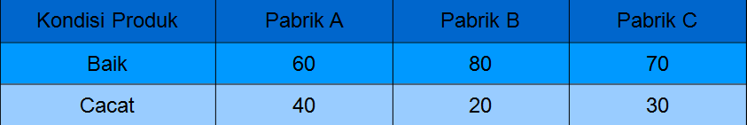
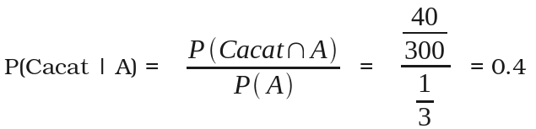
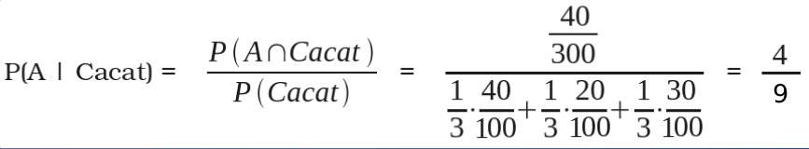
Contoh 1
Diketahui suatu kondisi sbb:
Peluang munculnya cacat jika diambil produk dari pabrik A adalah:
Jika secara random diambil dan ternyata hasilnya cacat, maka peluang barang yang terambil tsb dari pabrik A adalah:

Slide 6

evidence tunggal dan hipotesis ganda
P(h_{i}) * P(x| h_{i})
P(h_{i} | x) =
P(x | h₁) * P(h₁) + .... + P(x | h_{n}) * P(h_{n})
dimana P(h₁) + P(h₂) + .... + P(h_{n}) = 1

Slide 7
Teorema Bayes (Probabilitas Bersyarat)
Contoh :
Si Ani mengalami gejala ada bintik-bintik di wajahnya. Dokter menduga bahwa Si Ani terkena cacar dengan :
Probabilitas munculnya bintik-bintik di wajah, jika Si Ani terkena cacar;
p(Bintik2| Cacar) = 0.8
Probabilitas Si Ani terkena cacar tanpa memandang gejala apapun;
p(Cacar) = 0.4
Probabilitas munculnya bintik-bintik di wajah, jika Si Ani alergi;
p(Bintik2| Alergi) = 0.3
Probabilitas Si Ani terkena alergi tanpa memandang gejala apapun;
p(Alergi) = 0.7
Probabilitas munculnya bintik-bintik di wajah, jika Si Ani jerawatan;
p(Bintik2| Jerawatan) = 0.9
Probabilitas Si Ani jerawatan tanpa memandang gejala apapun;
p(Jerawatan) = 0.5

Slide 8

P(Cacar|Bintik2) = p(Bintik2| Cacar)* p(Cacar) p(Bintik2|Cacar)*p(Cacar)+p(Bintik2|Alergi)*p(Alergi)+ p(Bintik2| Jerawatan)* p(Jerawatan)
= (0.8 * 0.4) / ((0.8*0.4) + (0.3 * 0.7) + (0.9 * 0.5))
= 0.32 / 0.32 + 0.21 + 0.45
= 0.327
Hitung
Probabilitas Si Ani terkena cacar karena ada bintik-bintik di wajahnya

Slide 9

Hitung
Probabilitas Si Ani terkena alergi karena ada bintik-bintik di wajahnya
P(Alergi|Bintik2) =
p(Bintik2| Alergi)* p(Alergi)
p(Bintik2|Cacar)*p(Cacar)+p(Bintik2|Alergi)*p(Alergi)+ p(Bintik2| Jerawatan)* p(Jerawatan)

Slide 10
P(Jerawat|Bintik2) = p(Bintik2| Jerawat)* p(Jerawat) p(Bintik2|Cacar)*p(Cacar)+p(Bintik2|Alergi)*p(Alergi)+ p(Bintik2| Jerawatan)* p(Jerawatan)
Hitung
Probabilitas Si Ani terkena jerawatan karena ada bintik-bintik di wajahnya
= (0.9 * 0.5) / ((0.8*0.4) + (0.3 * 0.7) + (0.9 * 0.5))
= 0.459

Slide 11
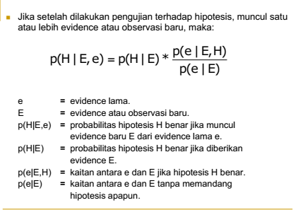

Slide 12
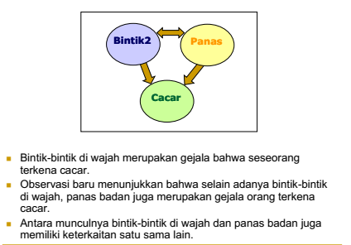

Slide 13
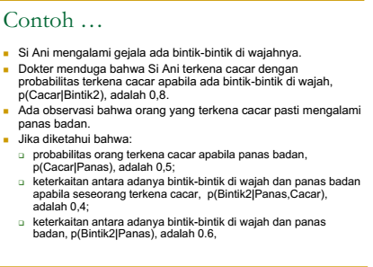

Slide 14
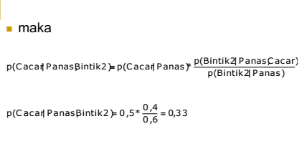

Slide 15
Certainty Factors (CF) And Beliefs
Meyatakan kepercayaan dalam suatu “event” → Taksiran Pakar
Ukuran keyakinan pakar → fakta tertentu benar atau salah
Perbedaan “nilai kepercayan” dengan “nilai ketidak percayaan

Slide 16
Certainty Factors And Beliefs (lanjutan)
Cara mendapatkan tingkat keyakinan (CF)
Metode “Net Belief”
Certainty factors menyatakan belief dalam suatu event (atau fakta, atau hipotesis) didasarkan kepada evidence (atau expert’s assessment)
CF = certainty factor
MB[H,E] = measure of belief (ukuran kepercayaan) terhadap hipotesis H, jika diberikan evidence E(antara 0 dan 1)
MD[H,E] = measure of disbelief (ukuran ketidakpercayaan) terhadap hipotesis H, jika diberikan evidence E (antara 0 dan 1)
CF[Rule] = MB[H,E] - MD[H,E]

Slide 17
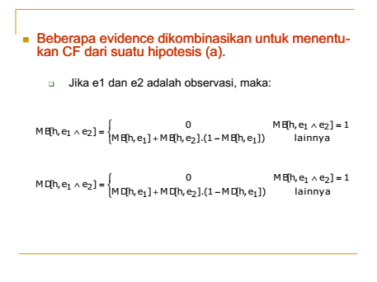
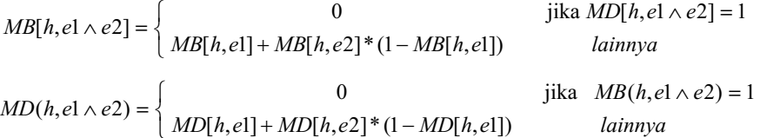

Slide 18
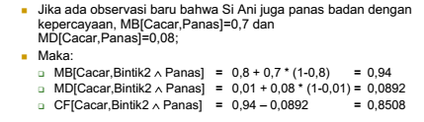
Contoh 1:
Si Ani menderita bintik-bintik di wajahnya. Dokter memperkirakan Si Ani terkena cacar dengan ukuran kepercayaan,
MB[Cacar, Bintik2] = 0.8 dan MD[Cacar, Bintik2] = 0.01
CF[Cacar, Bintik2] = 0.80 - 0.01 = 0.79

Slide 19
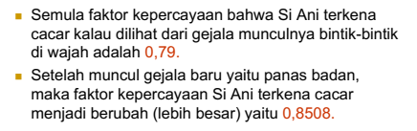

Slide 20
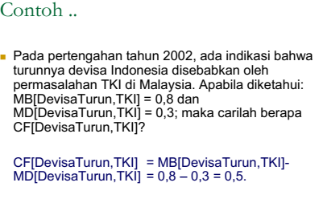

Slide 21
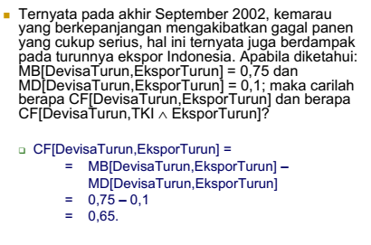

Slide 22
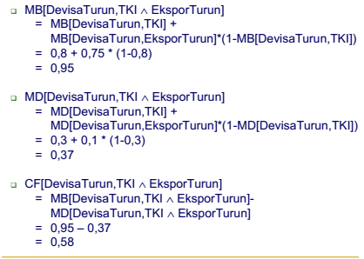

Slide 23
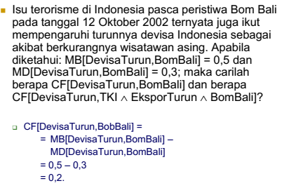

Slide 24
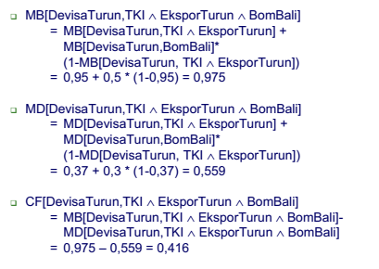

Slide 25
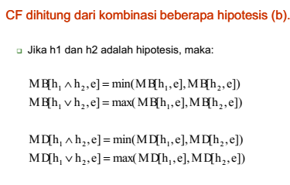

Slide 26
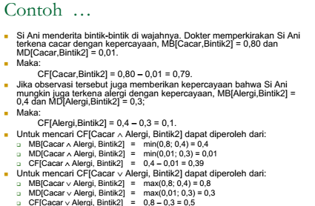

Slide 27
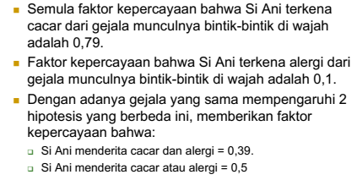

Slide 28
Contoh 2
Seandainya seorang pakar penyakit mata menyatakan bahwa probalitas seseorang berpenyakit edeme palbera inflamator adalah 0,02. Dari data lapangan menunjukkan bahwa dari 100 orang penderita penyakit edeme palbera inflamator , 40 orang memiliki gejala peradangan mata. Dengan menganggap H = edeme palbera inflamator , hitung faktor kepastian bahwa edeme palbera inflamator disebabkan oleh adanya peradangan mata.

Slide 29
P(edeme palbera inflamator ) = 0.02
P P(edeme palbera inflamator | peradangan mata) =40/100
= 0.4
MB(H|E) = max[0.4,0.02] – 0.02
1 – 0.02
= 0.4 -0.02 = 0.39
1-0.02
MD(H|E) = min [0.4 , 0.02] – 0.02
0 – 0,02
= 0.02 – 0.02 = 0
0 – 0.02
CF = 0.39 – 0 = 0.39
Rule : IF (Gejala = peradangan mata) THEN Penyakit = edeme palbera inflamator (CF = 0.39)

